Slide 1

Bài 132: uênh - uêch
uênh
uêch

Slide 2


2. LUYỆN TẬP

Slide 3
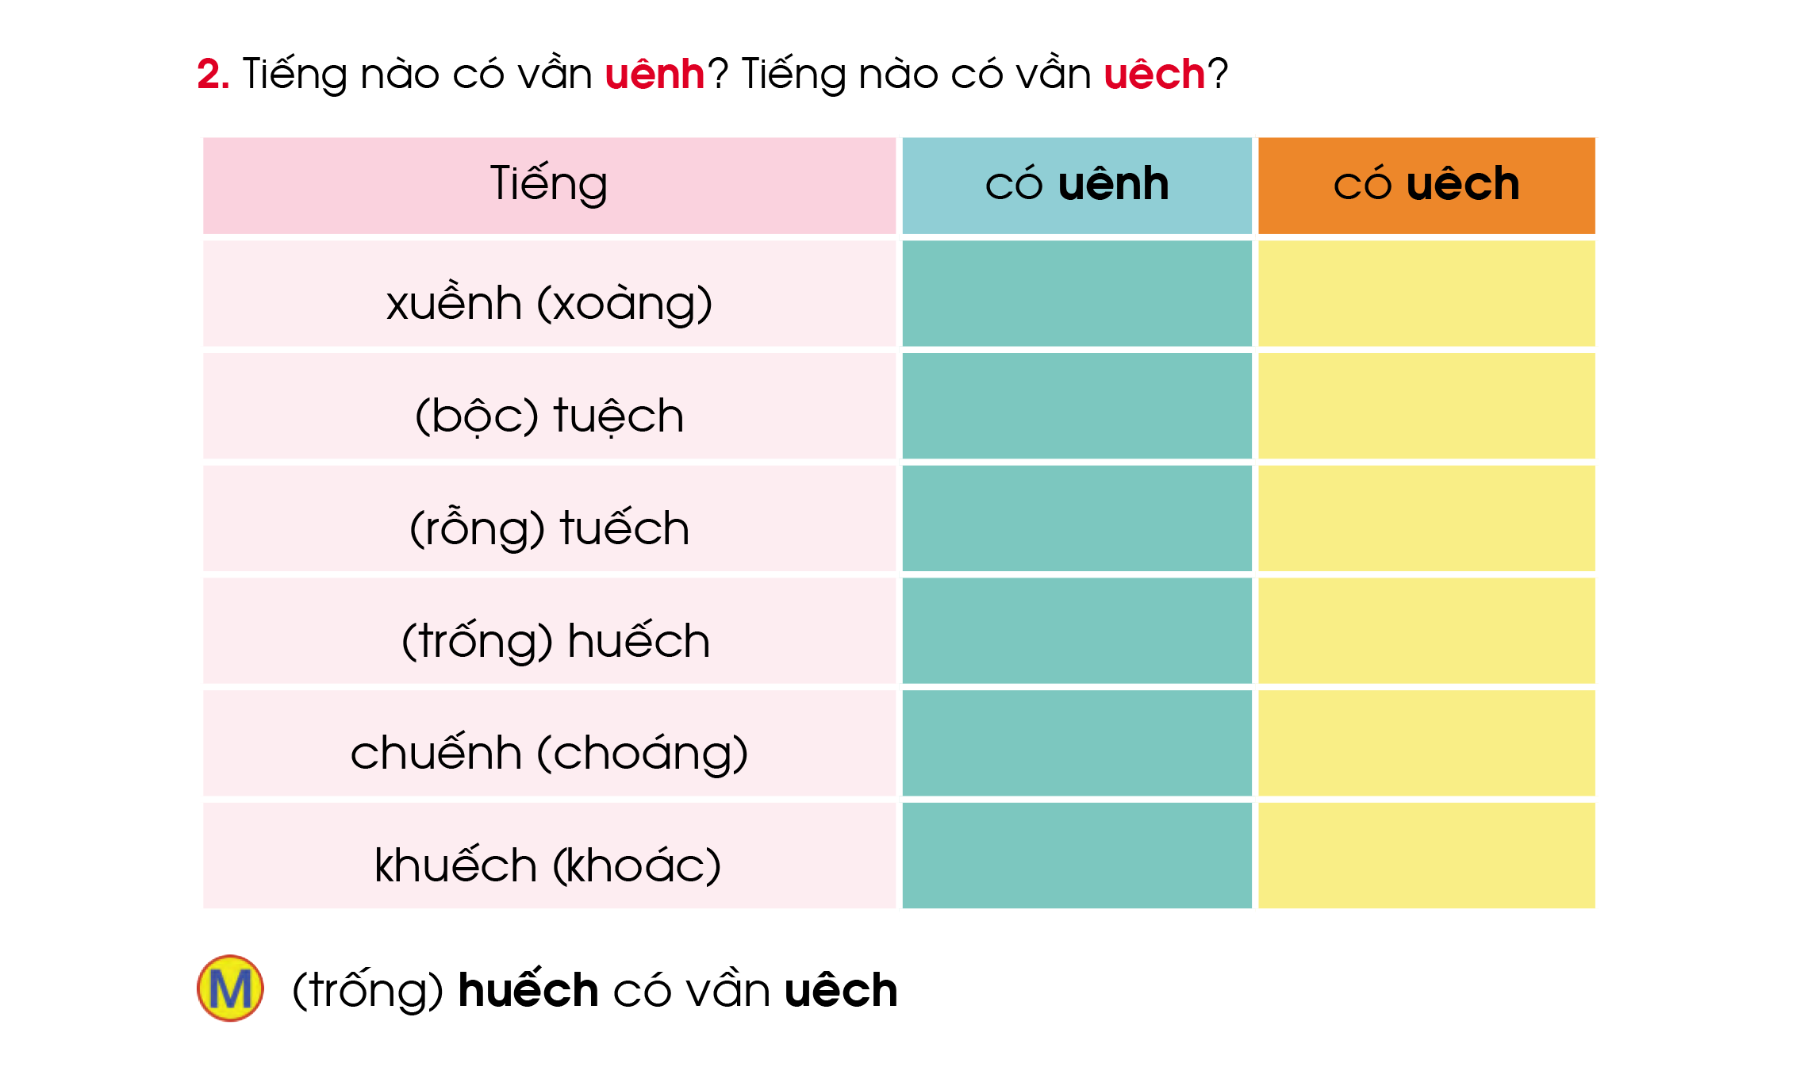


✓
✓
✓
✓
✓
✓

Slide 4
4. TẬP VIẾT

Slide 5

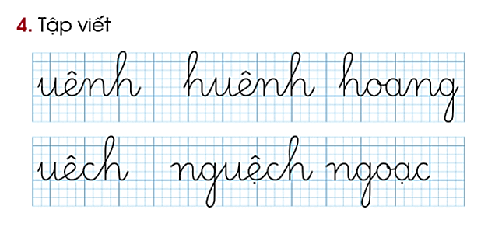
HƯỚNG DẪN VIẾT

Slide 6

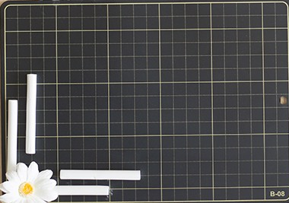
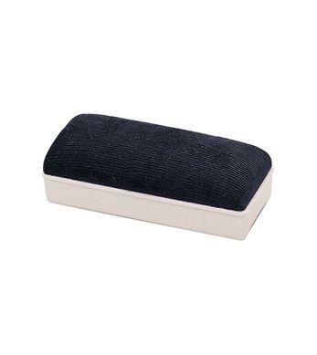
VIẾT BẢNG CON

